Slide 1
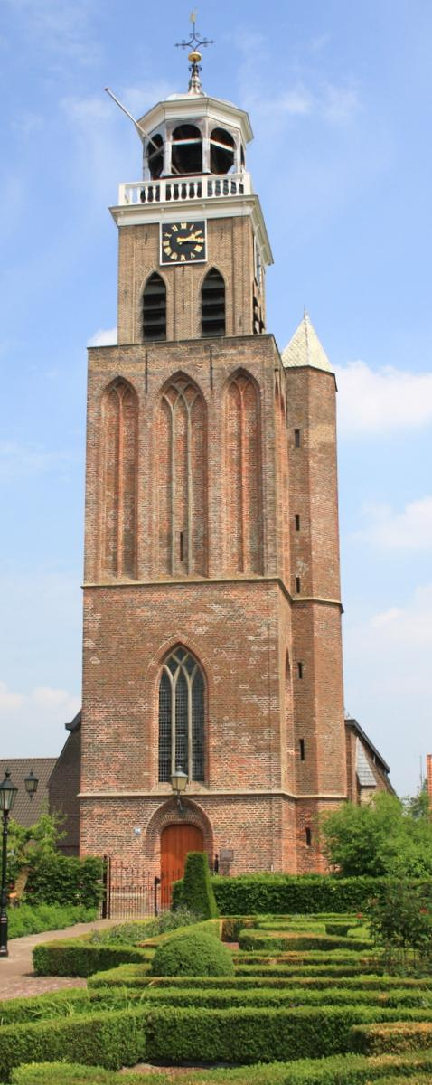
Welkom
Voorganger:
Ds. G.J. Röben
Ouderling van dienst:
Gert Hulleman
Organist:
Anne Kroeze
Schriftlezing:
Psalm 85
Notes:
*
*

Slide 2
Collectes woensdag 12 maart 2025
De collecte in de dienst is bestemd voor de kerk en de collecte bij de uitgang voor de instandhouding van het kerkgebouw.
Via de Scipio-app of de Apostel-app kunt u thuis of in de kerk ook geven.

Slide 3
De Raad van Kerken Vollenhove/Sint Jansklooster organiseert op zes zaterdagen in de 40-dagen periode voor Pasen, een wandeling in de omgeving van Vollenhove.
Deze periode is van oudsher een tijd van vasten en bewust leven voor alle christenen. We denken in deze tijd aan Jezus die opliep met zijn vrienden naar Jeruzalem. Hij ging over bergen en door dalen, stap voor stap. We geloven dat Hij nog steeds oploopt met mensen door het leven.

Slide 4
Wij mogen ook stappen zetten naar de ander, naar elkaar luisteren, bemoedigen en ons bewust worden van de weg die Jezus moest gaan. De zaterdagse wandelingen starten om 9.00 uur, duren ongeveer een uur en worden afgesloten met koffie of thee en wat lekkers. Opgave is niet nodig. De eerste keer was zaterdag jl. De volgende op zaterdag 15 maart, 22 maart en 29 maart , de start is in Vollenhove vanaf “De Burght”. Op 5 april is de start in Sint Jansklooster bij de Johanneskerk.

Slide 5
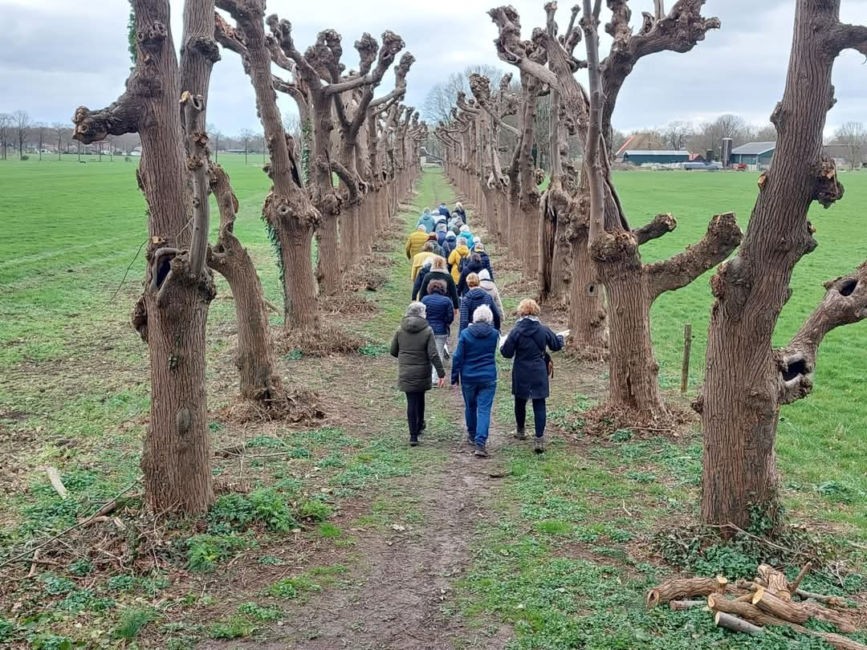
Voor de laatste wandeling op 12 april wordt er om 9.00 uur verzameld bij de “De Burght” in Vollenhove of om 9.15 uur in het Waterloopbos.
Iedereen is welkom om aan te sluiten, ook als het maar één keer zou zijn !

Slide 6
NLB. 885 “Groot is Uw trouw, o Heer ”

Slide 7
NLB 885

Slide 8
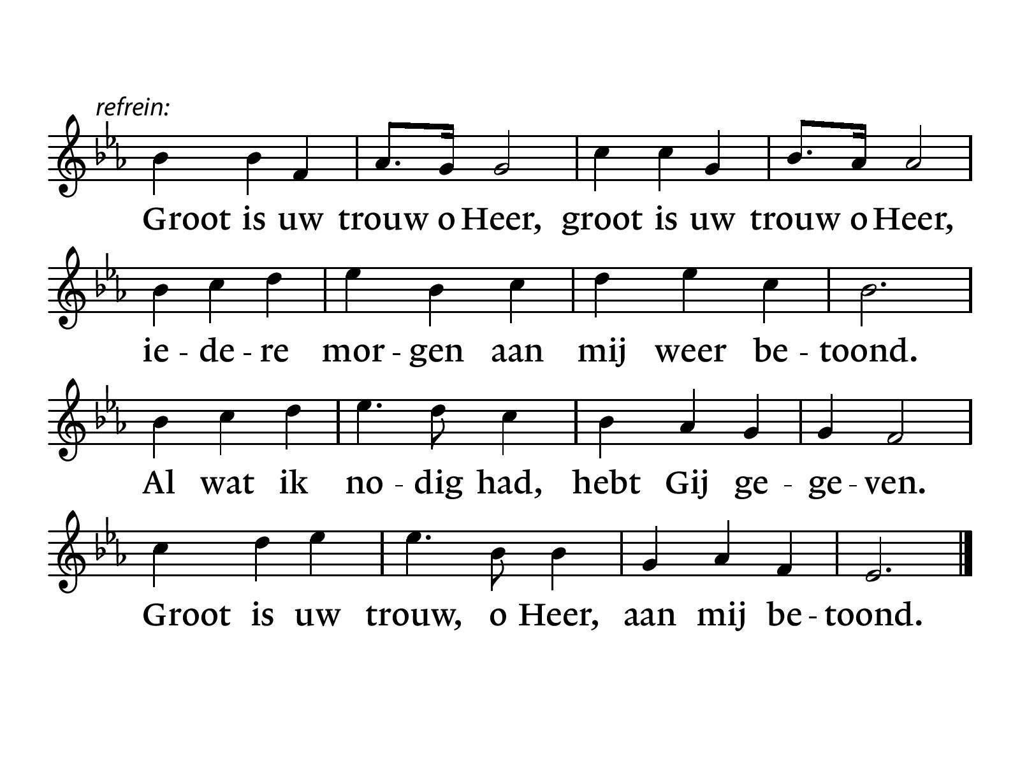

Slide 11
Welkom
Voorganger:
Ds. G.J. Röben
Ouderling van dienst:
Gert Hulleman
Organist:
Anne Kroeze
Schriftlezing:
Psalm 85
Notes:
*
*

Slide 12
Welkom, mededelingen

Slide 13
Intochtslied NLB 1005 “Zoekend naar licht”

Slide 24
Stil gebed

Slide 25
Votum en groet

Slide 26
Aanvangstekst

Slide 27
NLB 111 “Van ganser harte loof ik Hem” 1, 3 en 5

Slide 28
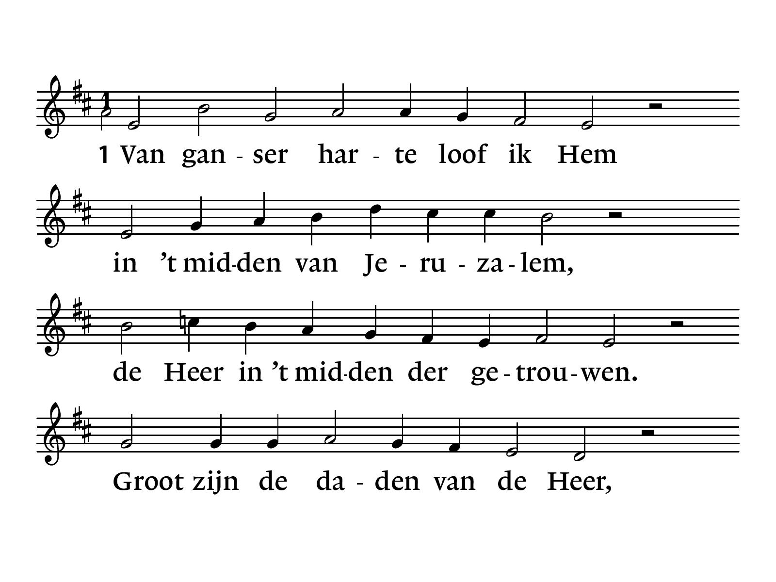
NLB 111

Slide 34
Gebed

Slide 35
NLB. 313 “God opent hart en oren” 2, 4 en 5

Slide 38
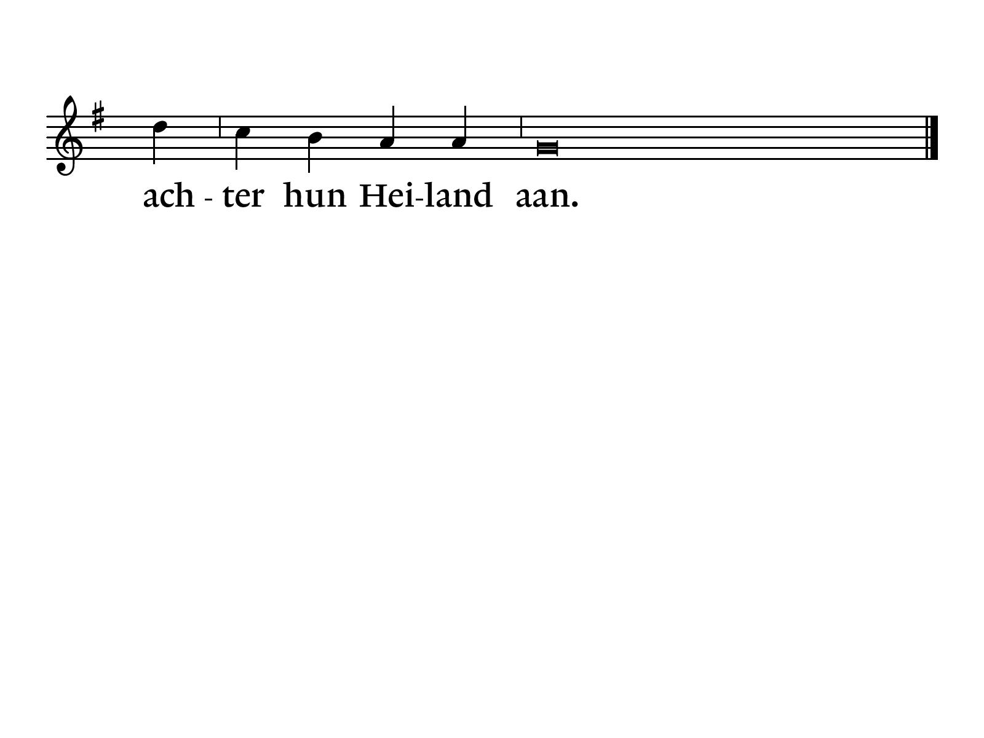

Slide 41
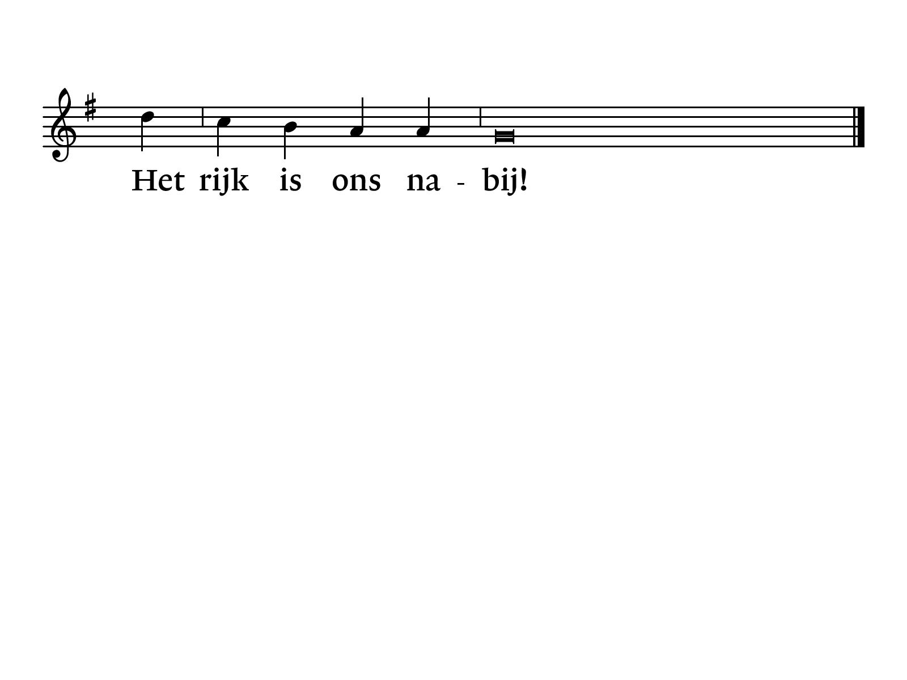

Slide 42
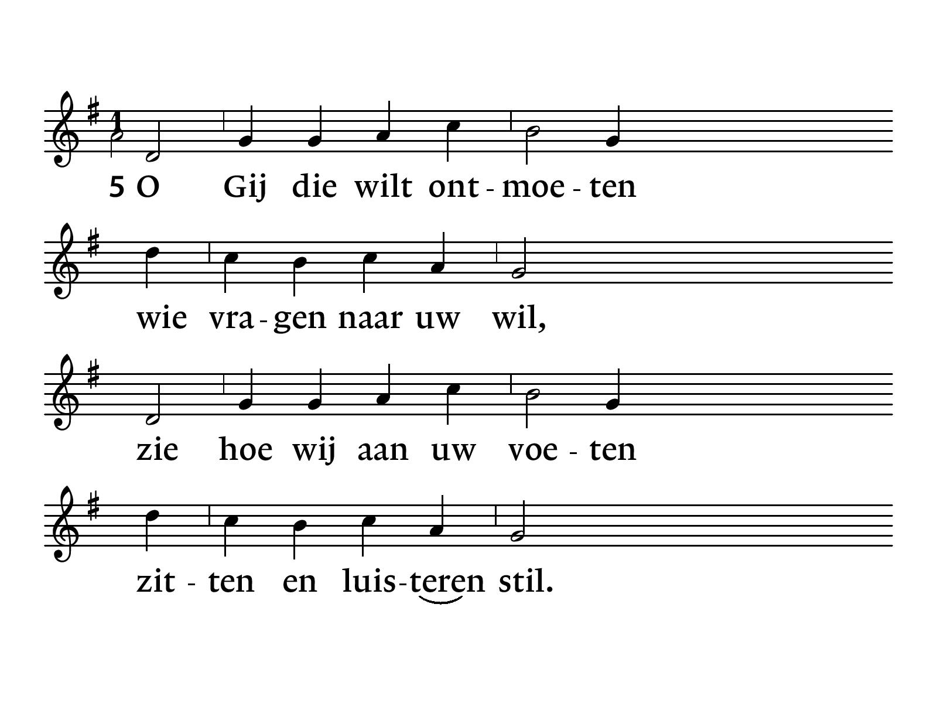

Slide 43
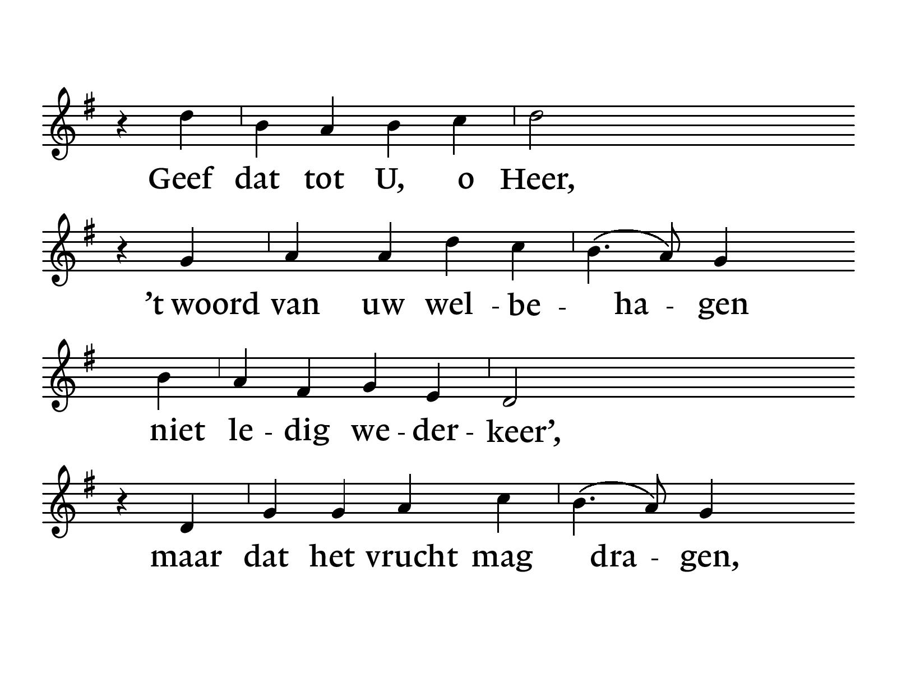

Slide 44
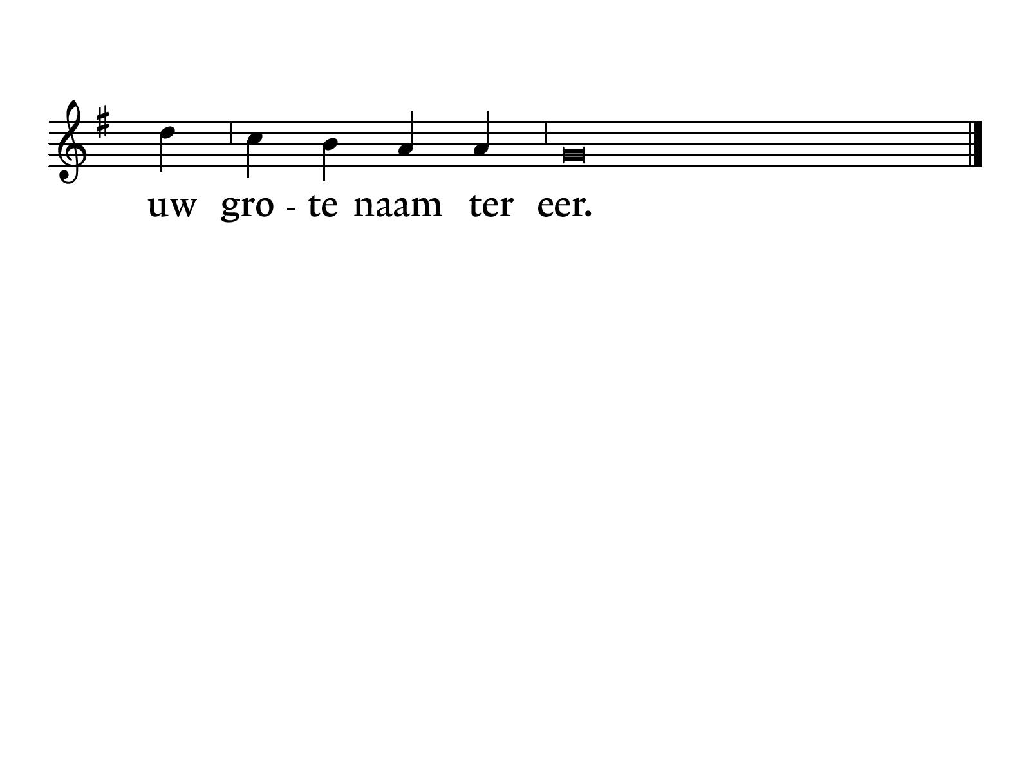

Slide 45
Psalm 85 (NBV21)

Slide 46
₁Voor de koorleider. Van de Korachieten, een psalm.
₂U bent uw land genadig geweest, HEER,
U keerde het lot van Jakob ten goede,
₃nam de schuld van uw volk weg
en bedekte al zijn zonden. sela
₄U bedwong uw woede
en wendde u af van uw brandende toorn.

Slide 47
₅God, onze helper, keer tot ons terug,
onderdruk uw afschuw van ons.
₆Wilt U voor eeuwig uw toorn laten duren,
verbolgen zijn van geslacht op geslacht?
₇Breng ons weer tot leven,
dan zullen wij ons in U verheugen.
₈Toon ons uw trouw, HEER,
en geef ons uw hulp.

Slide 48
₉Ik wil horen wat God ons zegt.
De HEER spreekt woorden van vrede
tegen zijn volk, zijn getrouwen.
Laten zij niet weer vervallen in dwaasheid!

Slide 49
₁₀Voor wie Hem eren is zijn hulp nabij:
zijn glorie komt wonen in ons land,
₁₁trouw en liefde omhelzen elkaar,
recht en vrede begroeten elkaar met een kus,
₁₂trouw bloeit uit de aarde op,
recht ziet uit de hemel toe.

Slide 50
₁₃De HEER geeft al het goede:
ons land zal vruchten geven.
₁₄Het recht gaat voor God uit
en baant voor Hem de weg.

Slide 51
Ps. 85 “Gij waart goedgunstig voor uw land, O Heer” 1, 3 en 4

Slide 52
NLB 85

Slide 57
Verkondiging. ‘God geeft ons het goede’
U bent Uw land goedgezind geweest, Heer (Ps. 85:2)

Slide 59
Opw 464: “Wees stil voor het aangezicht van God”

Slide 60
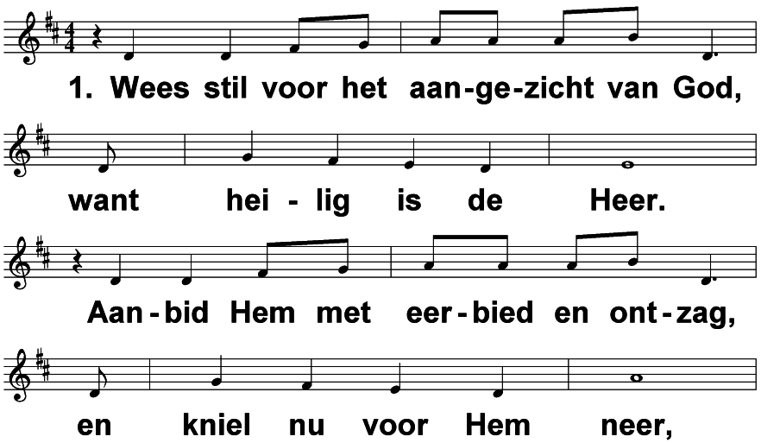
Opwekking 464

Slide 61
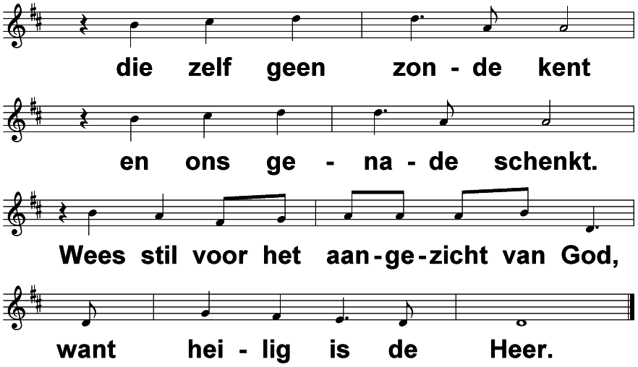

Slide 62
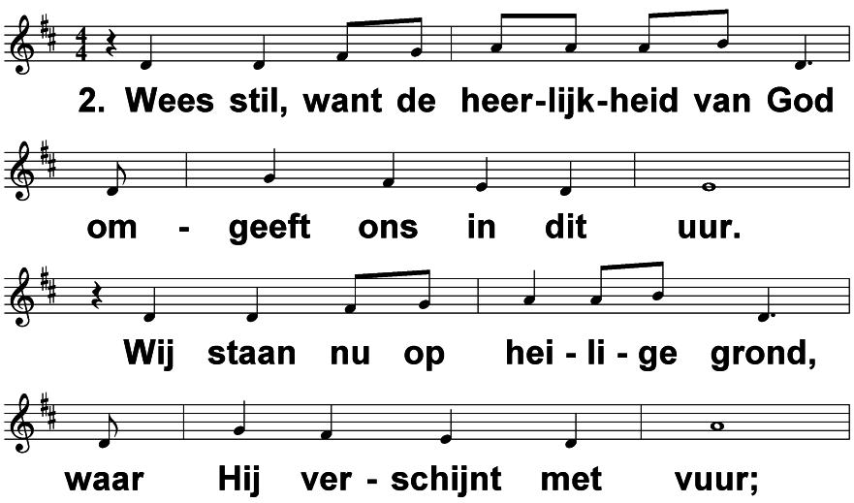
Opwekking 464

Slide 63
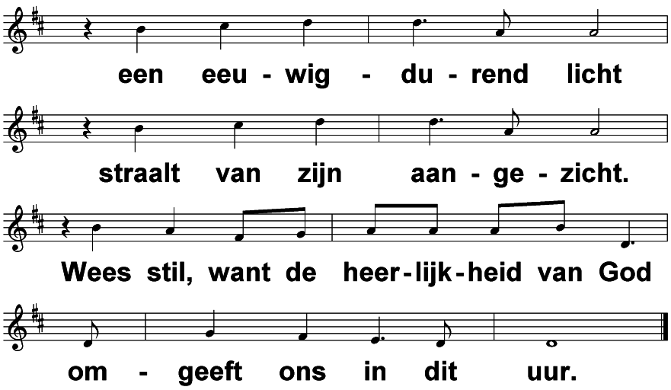

Slide 64
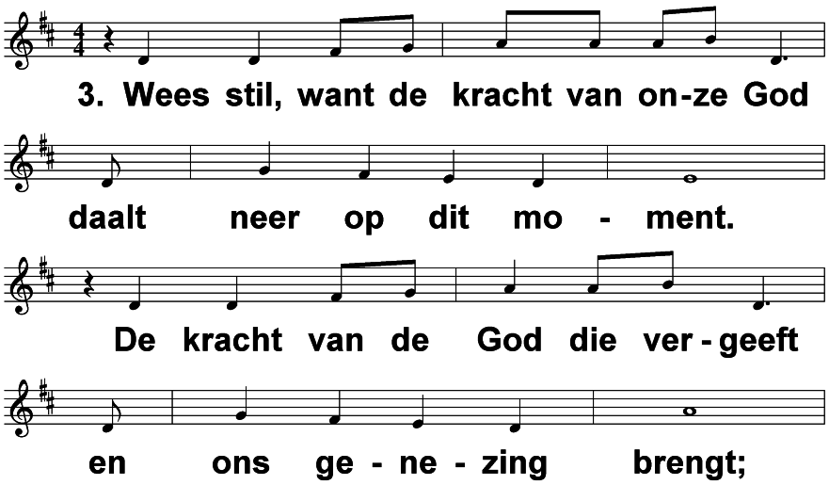
Opwekking 464

Slide 65
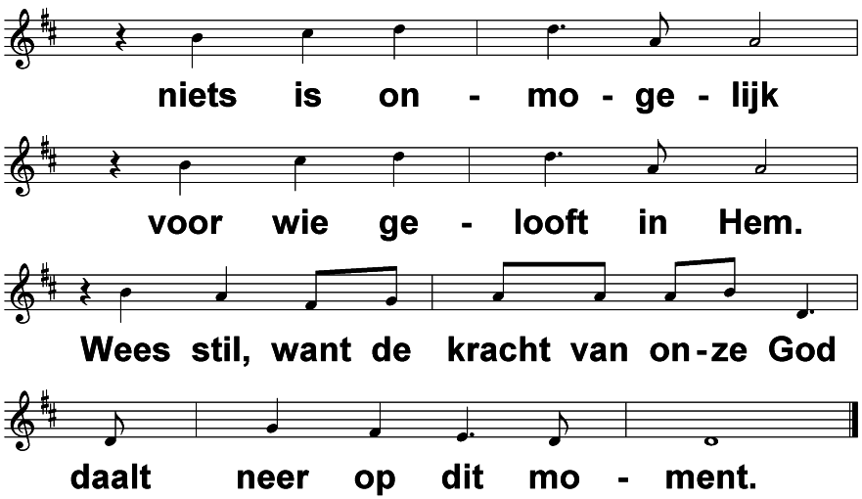

Slide 66
Gebed
Afgesloten met het zingen van ELB 466 “Onze vader, die in de hemelen zijt”

Slide 67
ELB 466: “Onze Vader die in de hemelen zijt”

Slide 70
© Universal Songs (met toestemming van CCLicentie)

Slide 71
Collectes woensdag 12 maart 2025
De collecte in de dienst is bestemd voor de kerk en de collecte bij de uitgang voor de instandhouding van het kerkgebouw.
Via de Scipio-app of de Apostel-app kunt u thuis of in de kerk ook geven.

Slide 72
Slotlied NLB 415: “Zegen ons Algoede”

Slide 73
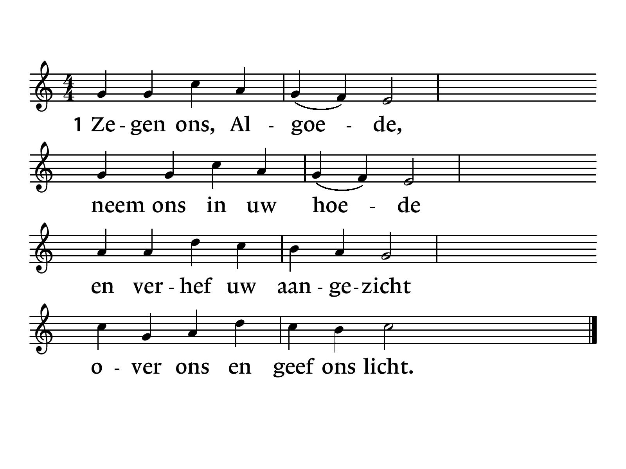
NLB 415

Slide 74
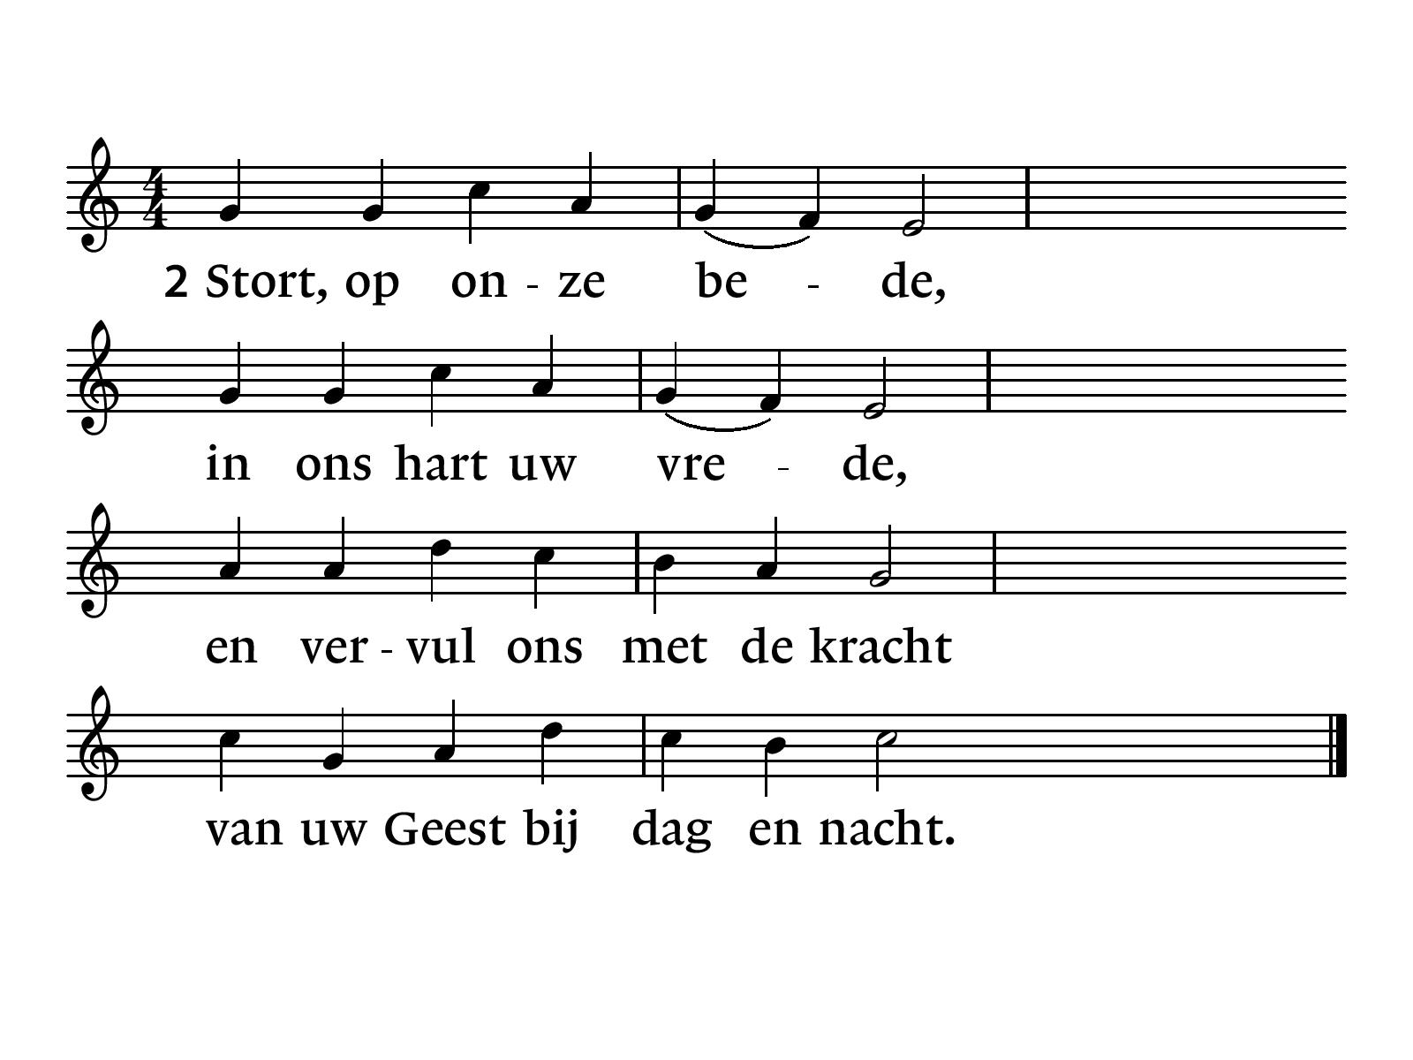

Slide 75
Zegen

Slide 77
Een fijne avond gewenst!

